Slide 1
Билет 15. Вопрос 1

Slide 2
1. Беларусь в годы польско-советской войны 1919–1921 гг.: основные события, итоги и последствия

Slide 3
Причины советско-польской войны
Желание Польши восстановить Речь Посполитую в границах 1772 г.
Желание большевистского правительства расширить революцию в Европу
Стремление двух стран контролировать территорию Беларуси и Украины

Slide 4

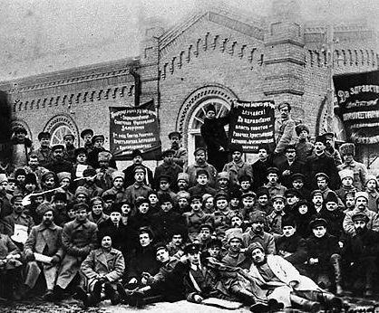
ЛитБел -буферное государство
Территория такого государства используется в целях недопущения решения конфликта между противоборствующими странами военным путем
Объединенную республику большевики пытались использовать для отмежевания РСФСР от Польши с целью предотвращения открытой войны между государствами

Slide 5
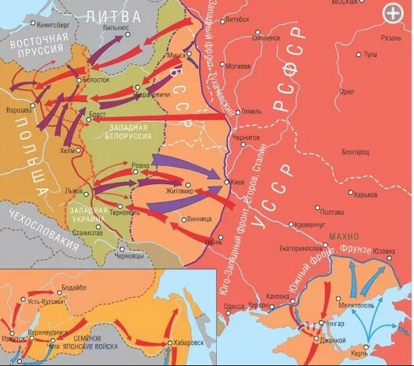
1919 г.

Slide 6
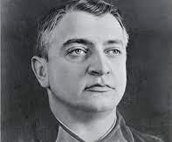
Михаил Тухачевский
Советский военоначальник, командующий наступлением советских войск в 1920 г.

Slide 7
Польский оккупационный режим
Проводились карательные и полицейские операции в отношении местного населения.
Политические противники польской власти подвергались жестоким репрессиям и арестам.
Реализовывалась политика полонизации – ассимиляции белорусского народа, насаждения польской культуры.
При этом с первых дней оккупации местное население оказывало сопротивление польским властям. Под руководством большевиков будут созданы партизанские отряды.
Во время борьбы с партизанами отличиться В. И. Талаш, известный как дед Талаш. В 74 года он организует и возглавит партизанский отряд численность около 300 человек и будет действовать на территории Полесья.

Slide 8
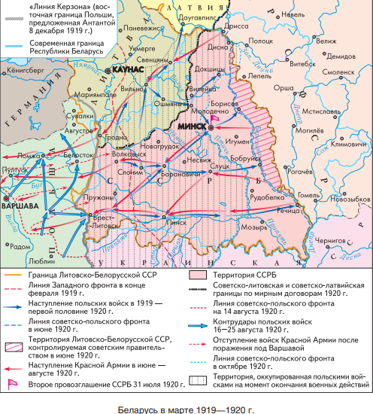
1920 г.

Slide 9

31 июля 1920 г. – второе провозглашение ССРБ

Slide 10
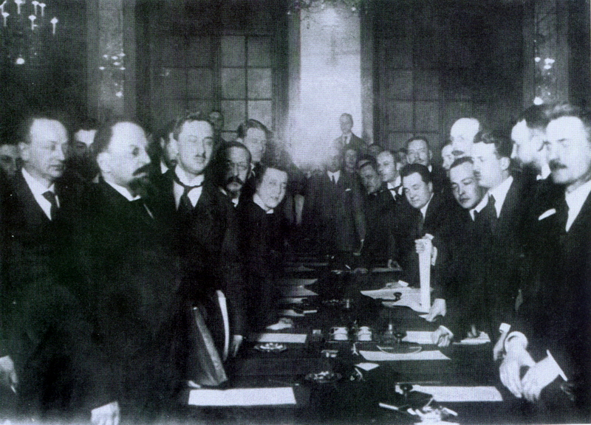
18 марта 1921 – Рижский мир
Договор между советским и польским правительством, окончивший советско-польскую войну

Slide 11
Условия мира
Западная Беларусь и Украина в состав Польши
Советское правительство выплачивало поляком контрибуцию
4.5 млн. человек и 110 тыс. км. Кв. территории оказались отторгнутыми от Беларуси

Slide 12
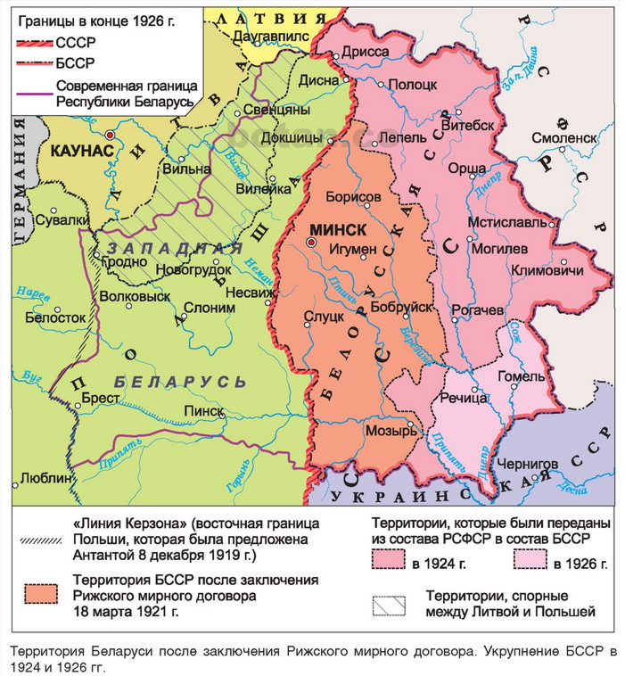

Slide 13
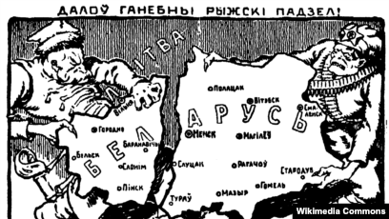

Slide 14

Ответы на другие билеты

